Slide 1
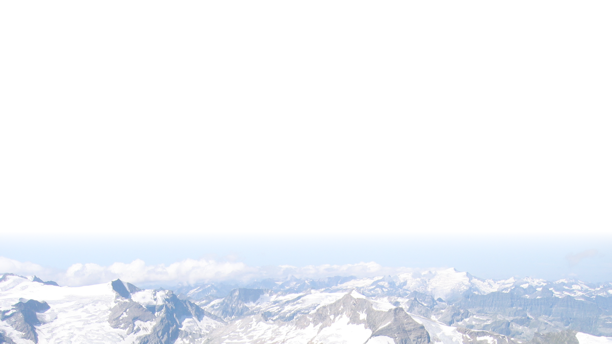
Kraftwerke
Glockner-Kaprun
Erneuerbare Energie

Slide 2
Aus der Geschichte...
Erste Planungen noch in der Zeit der Ersten Republik
Spatenstich 1939
Eigentliche Bauzeit ab 1949
Eröffnung: 1955
2011 - Eröffnung von Limberg II

Slide 3
Wasserkraft
Die Nutzung der Wasserkraft wird seit 1950 forciert.
Speicherkraftwerke – vor allem in Westösterreich
  Z. B. Kaprun, Silvretta, Zillertal,...
Laufkraftwerke – vor allem in Ostösterreich
  Z. B. an der Donau, am Inn, an der Enns,...

Slide 4
Stauseen
Kraftwerksgruppe Glockner-Kaprun
Wasserfallboden-Stausee
(Salzburg)
81 Mill. km³
Moserboden-Stausee
(Salzburg)
85 Mill. km³
Margaritzen-Stausee
(Kärnten)
3,2 Mill. km³
Limbergsperre
Moosersperre
Drossensperre
Margaritzen-Sperre

Slide 5
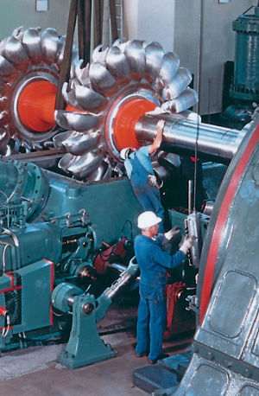
Staumauern
Moosersperre
  107 m hoch
  494 m Kronenhöhe
  7 m Kronenbreite
  70 m Basisbreite
Drossensperre
  112 m hoch
  357 m Kronenlänge
  7 m Kronenbreite
  25 m Basisbreite

Slide 6
Kraftwerke
Hauptstufe
Oberstufe
Limberg
Kraftwerke
Limberg II Pumpspeicherkraftwerk
Klammsee

Slide 7
Besonderheiten
Mooserboden-Straße
Mit dem Bus über die Lärchwandstraße
Lärchwand-Schrägaufzug: 2020 außer Betrieb
Weiter bis dem Bus zum Mooserbodenstausee

Slide 8
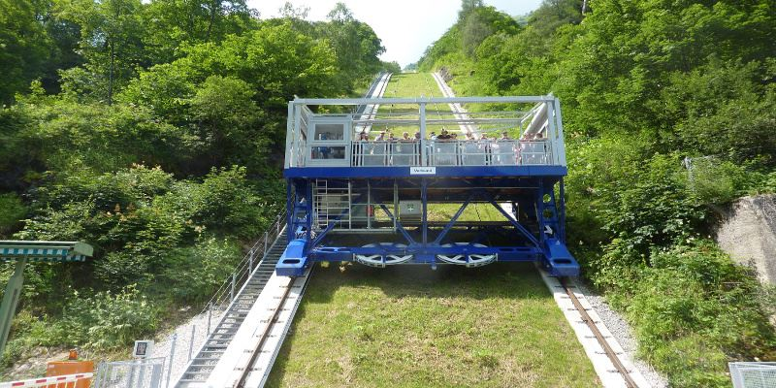
Lärchwand-Schrägaufzug
Größter offener Schrägaufzug Europas!
Spurweite: 8,2 m
Wagen: Platz für 185 Personen
Geschwindigkeit: 3m/s
Größte Neigung: 81%
Streckenlänge: 820 m

